Slide 1
Тема 2: Компьютерные сети и технологии. Занятие-5. (Группа) Начальные настройки в Cisco CLI (Command Line Interface).

Slide 2
Учебные вопросы:
User mode.
Privileged mode.
Global configuration mode.
Interface configuration mode.

Slide 3
Консоль
Большинство сетевых устройств компании CISCO допускают конфигурирование. Для этого администратор сети должен подключиться к устройству через прямое кабельное (консольное) подключение.

Slide 4
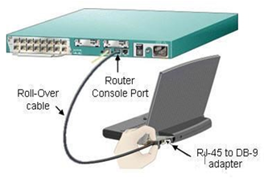
Консольное подключение к сетевому устройству

Slide 5
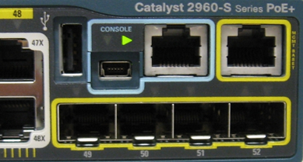
Синим цветом показаны разъёмы под управляющий (консольный) кабель

Slide 6
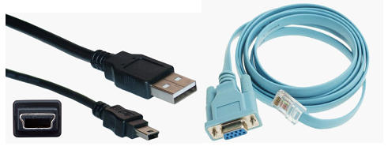
Варианты консольных кабелей

Slide 7
Примечание Классический консольный кабель имеет разъем DB9 для подключения к COM-порту компьютера и разъем RG-45 для подключения к консольному порту маршрутизатора. Сейчас Cisco активно продвигает новые маршрутизаторы серий 28хх, 38хх и т.д. В них предусмотрена возможность конфигурирования через USB-интерфейс (используются обычные USB-кабели).

Slide 8
Подключив консоль и получив доступ к устройству через командную строку, пользователь (администратор сети или сетевой инженер) может задавать различные команды и, тем самым, определять параметры конфигурации оборудования.

Slide 9
Режимы работы с устройством при использовании CLI
Командная строка представляет собой место, куда пользователь вводит символы, формирующие управляющее воздействие. Работа с командной строкой осуществляется в нескольких режимах.

Slide 10
Режим | Переход в режим | Вид командной строки | Выход из режима
Пользовательский | Подключение | Router> | logout
Привилегированный | Enable. | Router# | disable
Глобальная конфигурация | Configure terminal | Router(config)# | exit,end или Ctrl-Z
Настройка интерфейсов | Interface | Router(config-if) | еxit
Режимы командного интерфейса

Slide 11
Router> Приглашение, которое характеризует пользовательский режим, в котором можно просматривать некоторую статистику и проводить самые простые операции вроде пинга. Это режим для сетевого оператора, инженера первой линии техподдержки, чтобы он ничего не повредил и лишнего не узнал. Иными словами, команды в этом режиме позволяют выводить на экран информацию без смены установок сетевого устройства.

Slide 12
Router# Приглашение в привилегированном режиме. Привилегированный режим поддерживает команды настройки и тестирования, детальную проверку сетевого устройства, манипуляцию с конфигурационными файлами и доступ в режим конфигурирования. Попасть в него можно, введя команду enable.

Slide 13
Router(config)# Приглашение в режиме глобальной конфигурации. Он позволяет нам вносить изменения в настройки устройства. Команды режима глобального конфигурирования определяют поведение системы в целом. Активируется командой #configure terminal из привилегированного режима.

Slide 14
В Cisco Packet Tracer интерфейс командной строки для устройств доступен в окне настроек параметров сетевого устройства на вкладке "CLI". Это окно имитирует прямое кабельное (консольное) подключение к сетевому устройству. Работа с командной строкой (CLI) для настройки (программирования) сетевого производится с помощью команд операционной системы Cisco IOS.

Slide 15
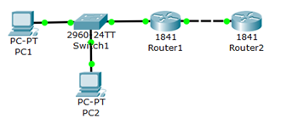
Сеть для выполнения команд ОС Cisco IOS

Slide 16
Выше мы говорили о режимах командного интерфейса – пользовательском, привилегированном и глобального конфигурация.
Проделайте все команды входа и выхода в эти режимы для Router1.

Slide 17
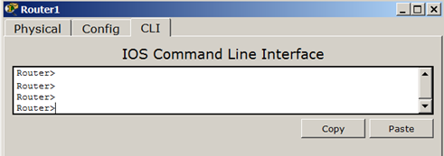
Вид командной строки в пользовательском режиме

Slide 18
Чтобы получить доступ к полному набору команд, необходимо сначала активизировать привилегированный режим командой enable. О переходе в привилегированный режим будет свидетельствовать появление в командной строке приглашения в виде знака #. Выход из привилегированного режима производится командой disable.

Slide 19
Примечание Вместо enable можно было набрать en. Команды в любом режиме IOS распознаёт по первым уникальным символам.
Режим глобального конфигурирования — реализует мощные однострочные команды, которые решают задачи конфигурирования. Для входа в режим глобального конфигурирования используется команда привилегированного режима configure terminal. Выход командой exit или end.

Slide 20
Установка пароля на вход в привилегированный режим
Пароль доступа позволяет вам контролировать доступ в привилегированный режим от неопытных пользователей и злоумышленников. Напомним, что только в привилегированном режиме можно вносить конфигурационные изменения.

Slide 21
На Router1 установите пароль доступа в этот режим как "parol" командой Router1(config)#enable password parol, затем выйдите из привилегированного режима сетевого устройства, то есть перейдите в пользовательский режим. Попытайтесь снова зайти в привилегированный режим.

Slide 22
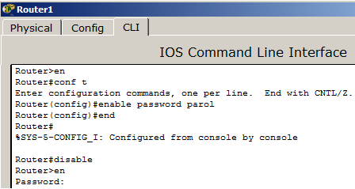
Установка пароля на вход в привилегированный режим

Slide 23
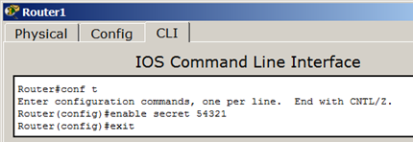
Для изменения пароля введем новый пароль привилегированного режима
Был пароль 12345, стал пароль 54321

Slide 24
Советы при работе с CLI Все команды в консоли можно сокращать, но, важно, чтобы сокращение однозначно указывало на команду. Используйте клавишу Tab и знак вопроса (?). По нажатию Tab сокращенная команда дописывается до полной, а знак вопроса (?), следующий за командой, выводит список дальнейших возможностей и небольшую справку по ним. Можно перейти к следующей команде, сохранённой в буфере. Для этого нажмите на Стрелку вниз или Ctrl + N. Можно вернуться к командам, введённым ранее. Нажмите на Стрелку вверх или Ctrl + P.

Slide 25
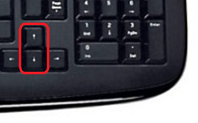
Стрелки Вверх или Вниз на клавиатуре позволяют листать ранее использованные вами команды

Slide 26
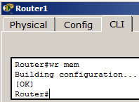
Активная конфигурация автоматически не сохраняется и будет потеряна в случае сбоя электропитания. Чтобы сохранить настройки роутера используйте команду write memory.
Сохранение текущей конфигурации R1

Slide 27
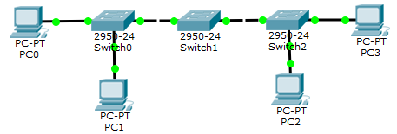
Задание 5.1
Схема сети показана на.

Slide 28
Нужно:
Построить такую сеть
Изменить имя коммутаторов Cisco;
Обеспечить парольный доступ к привилегированному режиму на коммутаторах;
Задать ip-адреса и маски коммутаторам (172.16.1.11/24, 172.16.1.12/24, 172.16.1.13/24);

Slide 29
Задать ip-адреса и маски сетей персональным компьютерам. (172.16.1.1/24, 172.16.1.2/24, 172.16.1.3/24, 172.16.1.4/24);
Убедиться в достижимости всех объектов сети по протоколу IP;
Переключившись в "Режим симуляции" и рассмотреть и пояснить процесс обмена данными по протоколу ICMP между устройствами (выполнив команду Ping с одного компьютера на другой).

